Slide 1
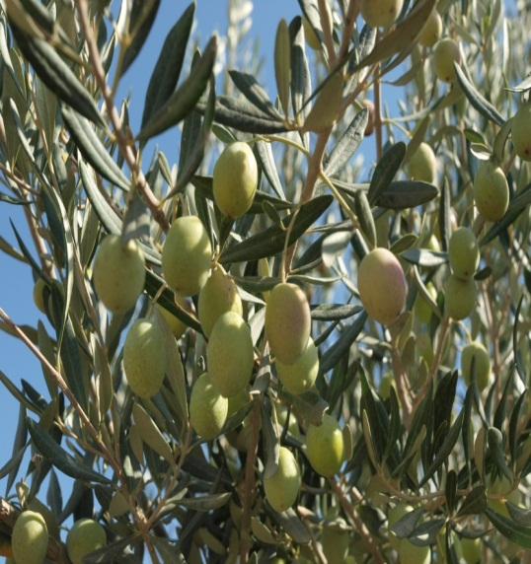
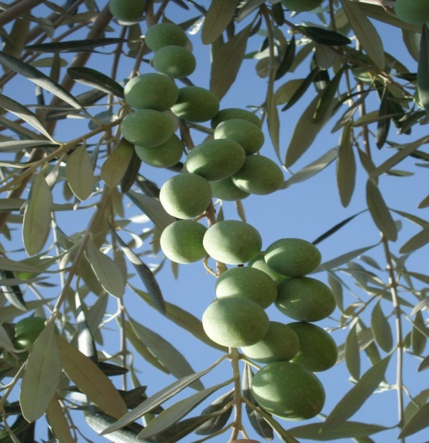
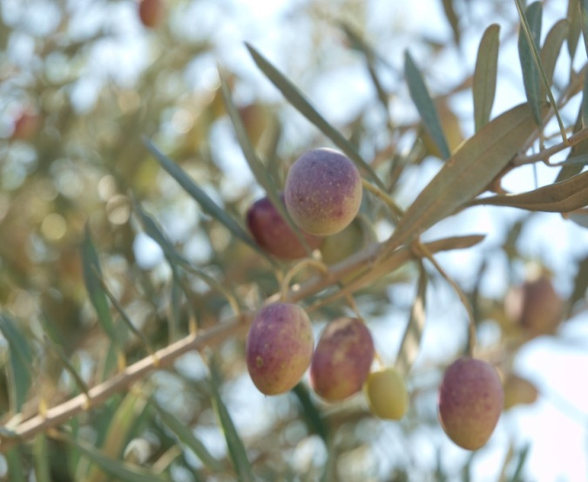
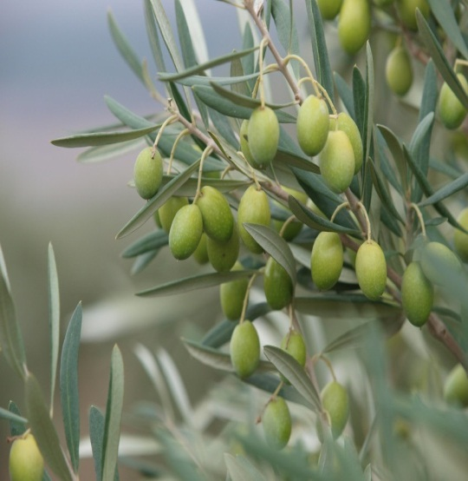
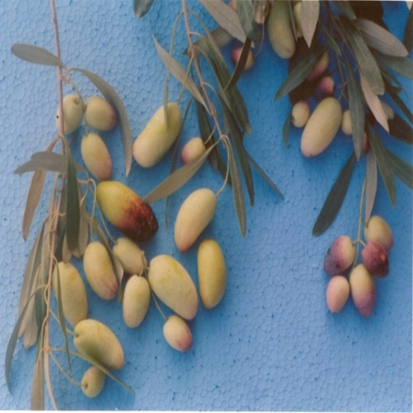
ارقام زیتون ایرانی و خارجی

Slide 2
خصوصیات | مناسب برای کشت | باردهی | حساس به | مقاوم به | منطقه در ایران | روغنی/کنسروی | منشاء | نام
ریشه زای بالا مجنون | خیلی متراکم | زود بارده، پرمحصول | شپشک سیاه، لکه طاووسی، مگس ، کلروز | باد-سرما-شوری لکه طاووسی، زگیل باکتریایی | گلستان، رودبار، فلات مرکزی،شمال ایران، لرستان | دومنظوره | اسپانیا | آربکین
ریشه زایی متوسط، عملکردپایین، سال آوری، | معمولی | متوسط | لکه برگی | گرماو خشکی و شرایط نامناسب اقلیمی، | مرکزی و جنوبی | کنسروی | یونان | آمیگدالولیا
سال آور، کیفیت روغن عالی. دارای مواد عالی ارگانولپتیک.برای برداشت مکانیزه مناسب نیست .دارای کیفیت گوشت بالا. | معمولی | عالی دیررس | گال، ورتیسیلیوم، لکه برگی | خاکهای فقیر و خشک، سرما،مگس زیتون، سازگار به خاک های فقیر و خشک | مرکز تحقیقات زنجان | کنسروی |  | کورنی کابرا
درشرایط آبیاری رشد سریع می گردد | معمولی | متوسط تادیررس | ورتیسیلیوم | سرما، مقاومت نسبی به شرایط گرم و خشک، گال | مناطق گرم مانند خوزستان، فارس، یزد، کرمان، ایلام | دومنظوره | یونان | کنسروالیا
پرمحصول، سال آور، بهمراه ارقام آربکین،مانزانیلا | متراکم | زودرس پرمحصول وو دارای عملکرد بالا | سرما،گال در شرایط یونان در ارتفاعات بیش از 400تا 500 کشت نمی شود | لکه برگی، خشکی،شوری | درباغات استانهای گیلان قزوین، زنجان و.. | روغنی | یونان | کروناییکی
خودسازگار، سال آور، | معمولی | متوسط و پرمحصول | لکه برگی، گال، انتراکنوز | سرما، گرما، خشکی ، شوری بالا | باغات جنوب و مرکزی | کنسروی |  | ابوسطل
ریشه زایی بالا، گلهای عقیم کم و به عنوان گرده افشانی استفاده می شود، کیفیت بالای روغن | معمولی | زود رس | فوماژین | شوری خاک و آب و سرما | رودبار و شمال کشور | روغنی | ایتالیا | کراتینا

Slide 3
خصوصیات | مناسب برای کشت | باردهی | حساس به | مقاوم به | منطقه درایران | روغنی/کنسروی | منشاء | نام
پراز شاخ و برگ | نگهداری طولانی مدت | زود باردهی |  | نگهداری طولانی مدت کنسرو | مناطق توسعه یافته | دو منظوره | روبار | فیشمی
شاخه های افراشته و قایم شبیه بلیدی، درص روغن و اسید اولیئک بالا، قدرت ریشه زایی کم |  | بسیار زودرس | عدم تحمل ماندگاری برروی درخت | نسبتا به خشکی وسرما | مناطق توسعه یافته | دو منظوره | رودبار | ماری
سال آوری متوسط، درصد ریشه زایی خوب، مواد آرو ماتیکی بالا درروغن | قدرت رشد بالا | متوسط |  | متحمل به باد، سرما و خشکی | مناطق توسعه یافته | دو منظوره | روبار | زرد
دارای شاخه های جانبی | رشد متوسط | پرمحصول با تاج متراکم |  |  | فارس | کنسروی | شیراز | تخم کبکی
سهل ریشه زا | قدرت رشد زیاد | عملکرد بالا ودیررس | تغییر فرم درخت باورزش باد | آب و هوای گرم و خشک | خوزستان، فارس | دو منظوره اغلب کنسروی | ایران | دزفولی
عادت رشد عمودی | معمولی | دیررس | ورتیسیلیوم | سرما و نسبتا خشکی | مناطق مختلف | روغنی | ایران | روغنی
عادت رشد گسترده | معمولی | متوسط | مگس وورتیسیلیوم | سرما و خاک های فقیر | مناطق مختلف | دو منظوره | اسپانیا | مانزانیلا

Slide 4
ارقام ایرانی
زرد | Zard
منشاء | IRAN-ايران
نوع مصرف | دومنظوره
شكل ميوه | كروي
متوسط وزن ميوه | 4-6gr
درصدروغن | 20-25
زمان رسيدن ميوه | متوسط
متحمل به | سرما،نسبتا"خشكي
حساس به | شپشك سياه،ورتيسيليوم
فيشمي | Fishomi
منشاء | IRAN-ايران
نوع مصرف | دومنظوره
شكل ميوه | بيضوي
متوسط وزن ميوه | 4-6gr
درصدروغن | 20-24
زمان رسيدن ميوه | زودرس
متحمل به | سرما وتغييرات جوي شديد
حساس به

Slide 5
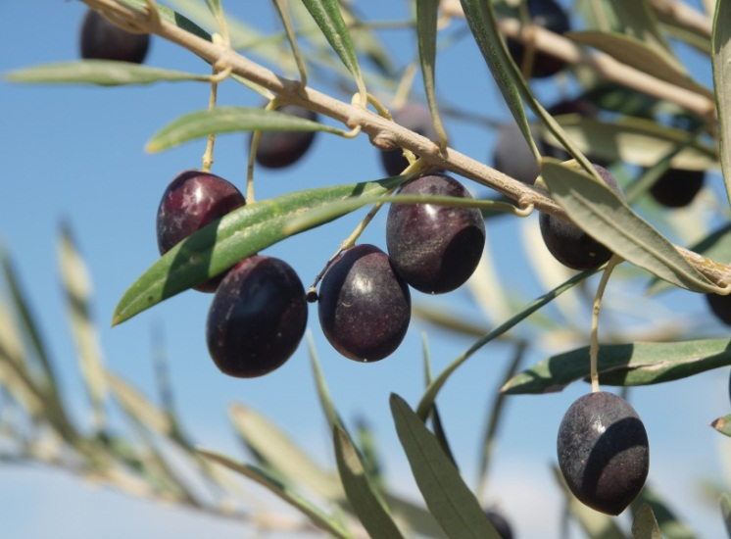
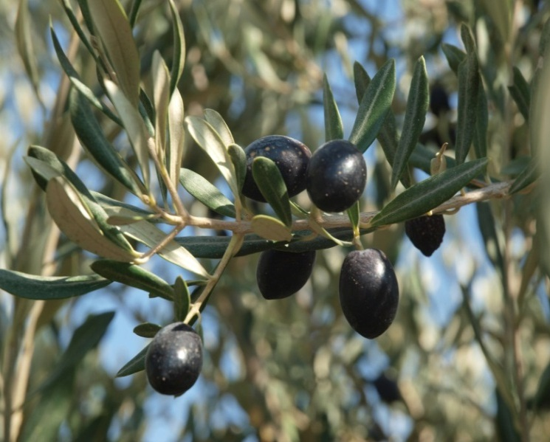
ارقام ایرانی
ماري | Marry
منشاء | IRAN-ایران
نوع مصرف | دومنظوره
شكل ميوه | كشيده
متوسط وزن ميوه | 4-6gr
درصدروغن | 20-22
زمان رسيدن ميوه | زودرس
متحمل به | نسبتا" سرما وخشکی ، لكه برگي
حساس به | سرما
روغني | Roughani
منشاء | IRAN-ايران
نوع مصرف | روغني
شكل ميوه | بيضي نوك دار
متوسط وزن ميوه | 2-4gr
درصدروغن | 25-30
زمان رسيدن ميوه | ديررس
متحمل به | سرماونسبتا"خشکی
حساس به | ورتيسيليوم،شپشك سياه

Slide 6
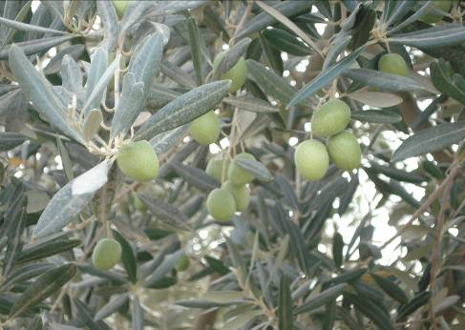
ارقام خارجی کشت شده در ایران
سویلانا | Gorda sevilana
منشاء | SPAIN-اسپانيا
نوع مصرف | كنسروي
شكل ميوه | بيضوي
متوسط وزن ميوه | 11-12
درصدروغن | 12-18
زمان رسيدن ميوه | ميان رس
متحمل به | سرما ،رطوبت، ،لكه برگي ومگس زيتون
حساس به | خشكي،ورتیسیلیوم،آنتراكنوز،گره زيتون
كراتينا | Coratina
منشاء | ITALY-ايتاليا
نوع مصرف | روغني
شكل ميوه | بيضوي
متوسط وزن ميوه | بالا
درصدروغن | 29-28
زمان رسيدن ميوه | ديررس
متحمل به | سرما، شوری ، نسبتا" خشکی ،خاكهاي آهكي،لكه برگي
حساس به | كپك سياه، پوسيدگي ساقه

Slide 7
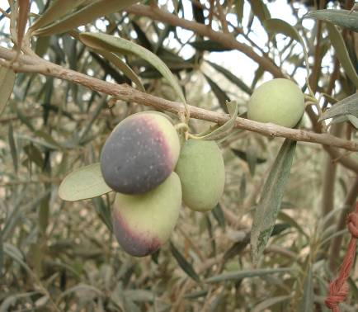
ارقام خارجی کشت شده در ایران
آميگدال | Amigdalolia
منشاء | GREECE-يونان
نوع مصرف | دومنظوره
شكل ميوه | كشيده
متوسط وزن ميوه | 8.4
درصدروغن | 22
زمان رسيدن ميوه | آذرماه
متحمل به | سرما، خاكهاي آهكي،لكه برگي،گره زيتون
حساس به | مگس زيتون ورتیسیلیوم
كروناييكي | koroneiki
منشاء | GREECE -يونان
نوع مصرف | روغني
شكل ميوه | بيضوي
متوسط وزن ميوه | 1.3
درصدروغن | 25
زمان رسيدن ميوه | ديررس
متحمل به | خشكي ، باد، نسبتا شوری، مگس زيتون، ورتيسيليوم
حساس به | سرما،شانكر، گره زيتون

Slide 8
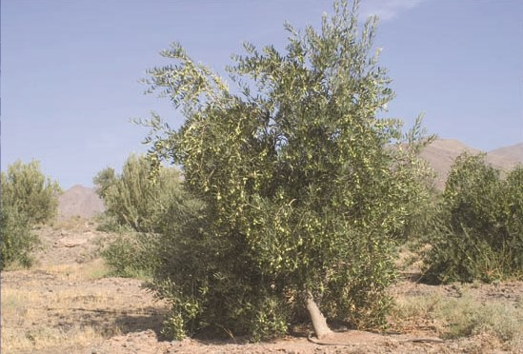
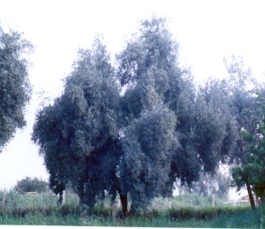
ارقام خارجی کشت شده در ایران
مانزانيلا | Manzanila
منشاء | SPAIN-اسپانيا
نوع مصرف | دومنظوره
شكل ميوه | كروي
متوسط وزن ميوه | 4-5
درصدروغن | 14-16
زمان رسيدن ميوه | ديررس
متحمل به | سرما، خاكهاي فقير،لكه برگي،گره زيتون
حساس به | ورتيسيليوم،مگس زيتون
دزفول | Dezful
منشاء | IRAN-ایران
نوع مصرف | دومنظوره
شكل ميوه | کشيده
متوسط وزن ميوه | 4-6gr
درصدروغن | 18-20
زمان رسيدن ميوه | متوسط رس
متحمل به
حساس به | سرما، خاكهاي آهكي،لكه برگي،گره زيتون

Slide 9
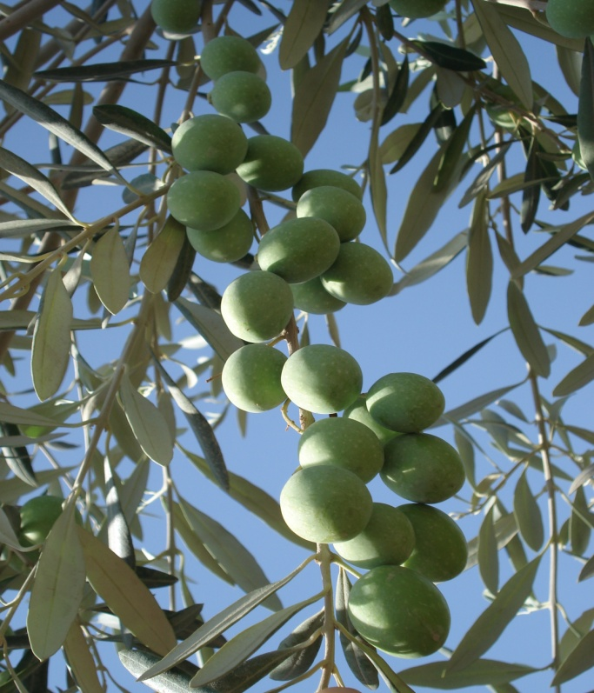
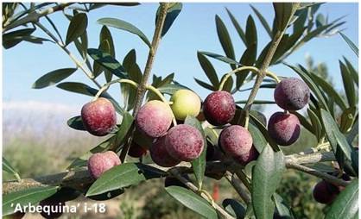
ارقام خارجی کشت شده در ایران
کنسروالیا | Concervolia
منشاء | یونان
نوع مصرف | دو منظوره
شكل ميوه | بیضوی
متوسط وزن ميوه | 6-5 گرم
درصدروغن | 15-14
زمان رسيدن ميوه | دیر رس
متحمل به | سرما، گره زیتون
حساس به | ورتیسیلیوم، کمی خشکی
آربکین | Arbequina
منشاء | اسپانیا
نوع مصرف | دومنظوره
شكل ميوه | بیضی کمی نامتقارن
متوسط وزن ميوه
درصدروغن | 20-17
زمان رسيدن ميوه | زود رس
متحمل به | سرما لکه برگی
حساس به | گرما و ورتیسسیلیوم

Slide 10
ارقام متحمل به سرما
ارقام خارجی
سویلانا
آمیگدالیفولیا
مانزانیلا
آربکین
کنسروالیا
کراتینا
ارقام ایرانی
فیشمی
زرد
روغنی
ماری

Slide 11
جدول ارقام پیشنهادی تحقیقات برای استان های زیتون خیز
ارقام مورد تاييد جهت توسعه باغات زیتون کشور
ردیف | استان - رقم | مانزانیلا | سویلانا | کنسروالیا | آربکین | زرد | ماری | کراتینا | کیوب | دزفول | باغملک | شیراز | تخم کبکی | کرونایکی | آمیگدالیفولیا | xs-3
1 | اردبیل
2 | اصفهان
3 | ایلام
4 | بوشهر
5 | تهران
6 | جنوب کرمان
7 | خراسان رضوی
8 | خراسان جنوبی
9 | خراسان شمالی
10 | خوزستان
11 | زنجان
12 | سمنان
13 | سیستان و بلوچستان
14 | فارس
15 | قزوین
16 | قم
17 | کرمان
18 | کرمانشاه
19 | کهکیلویه و بویر احمد
20 | گلستان
21 | گیلان
22 | لرستان
23 | مازندران
24 | مرکزی
25 | هرمزگان
26 | یزد

